Slide 1

JQuery常用api操作
第二章

Slide 2
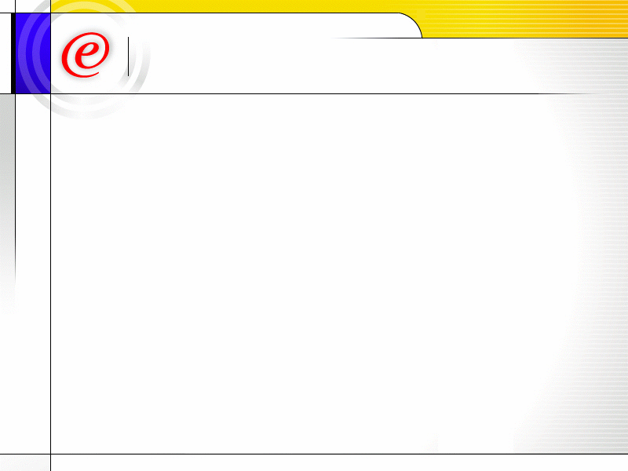
目标
  jQuery页面对象操作
1
  jQuery事件处理
2

Slide 3
常用jQuery对象操作API（1）
用于input、option等有value控件的取值
取值val()
设置值val(“new val”)
用于取内容
取内容text()
设置内容text(“new text”)
用于取html内容
取内容html()
设置内容html(“new html code”)

Slide 4
常用jQuery对象操作API（2）
用于属性操作
取值attr(“attr name”)
设置值attr(“attr name”,“new val”)
移除属性removeAttr(“attr name”)
each(fn)完成对集合的遍历，要注意：fn中取到的this对象为原始DOM对象，一般情况下会用$再次包装后使用

Slide 5
常用jQuery对象操作API（3）
删除元素
remove()，在取到元素后把元素从页面中删除
显示、隐藏元素
hide()
show()
清空元素中的内容
empty()

Slide 6
常用jQuery对象操作API（4）
插入元素
append()
appendTo()
prepend ()
prependTo()
外部插入
before()
after()

Slide 7
常用jQuery对象操作API（5）
对样式表的操作
css(“key”)
css(“name”,”value”)
css({style1:”v1”,style2:”v2”,….})
添加新的样式和移除样式
addClass(“class name”)
removeClass(“class name”)

Slide 8
常用jQuery事件API（5）
注册常用事件
与js原有事件类型，比如：onclick事件，在jQuery中使用了简写，却把on省略，例如：
click(fn)
blur(fn)
change(fn)
………

Slide 9
常用jQuery事件操作API（6）
触发事件
click()
blur()
change()
……

Slide 10
常用jQuery事件操作API（7）
其它注册、触发事件的方式
bind（”event name” fn)
unbind(“event name”)
trigger(“event);
交互事件注册
toggle(fn1,fn2,…)
hover(fn1,fn2)

Slide 11
常用jQuery事件操作API（8）
加载完成后的事件
ready(fn)
此函数非常的重要，相当于onload，但性能、功能却非常的强大，可以用于任何元素加载完成后执行。
文档加载完成后的事件$(document).ready(fn) 可以直接用$(fn)来代替 。

